Slide 1
AULA 23. A desvalorização cambial de 1999 e a transição FHC 1 para FHC 2
A Gremaud - REC2413- Economia Brasileira Contemporânea 2019

Slide 2
A Condução do Plano Real: 3 períodos
Período 1 (Itamar)
  Ancora Cambial
    Valorização cambial,
    Crescimento
Período 2 (FHC 1)
  Ancora Monetária
    Juros elevados
    Desemprego
    Estabilidade real cambio
Período 3 (FHC 2)
  Três Pilares
    Superávit Primário
    Metas de inflação
    Cambio flexível
Ancoras múltiplas e flexíveis ???
Crise do México
Início de 1995
Crise cambial à Brasileira
início de 1999

Slide 3
IPCA anual 1995-2010

Slide 6
6
1995

Slide 7
Notes:
7

Slide 8
Da crise do México à desvalorização brasileira
No I FHC define-se uma trajetória de stop and go em que os condicionantes externos dão o ritmo da economia brasileira:
  crise externa – aumento dos juros – contração econômica
  alívio externo – diminuição dos juros – crescimento
  Crise asiática:
    Aumento dos juros e recomposição das reservas
    Pacote fiscal não cumprido
  Crise Russa:
    Também elevação dos juros e pacote fiscal, mas reservas não se recuperam

Slide 11


A crise cambial brasileira
11
Dificuldades no Brasil
Dois problemas importantes:
  Fiscal: Dívida pública elevada e crescente
  Externo: Déficit em conta corrente:
Notes:
11

Slide 12
Setor externo
12
Deterioração expressiva das contas externas 1994-1998:
  Exportações: aumento de 17%
    Falta de dinamismo das vendas externas
    Crescimento abaixo da média mundial
  Importações: aumento de 77%
    1993/95: US$ 25,5 p/ 49,9 bilhões
    Maiores aumentos: bens de capital (113%) e bens de consumo (94%)

Slide 13
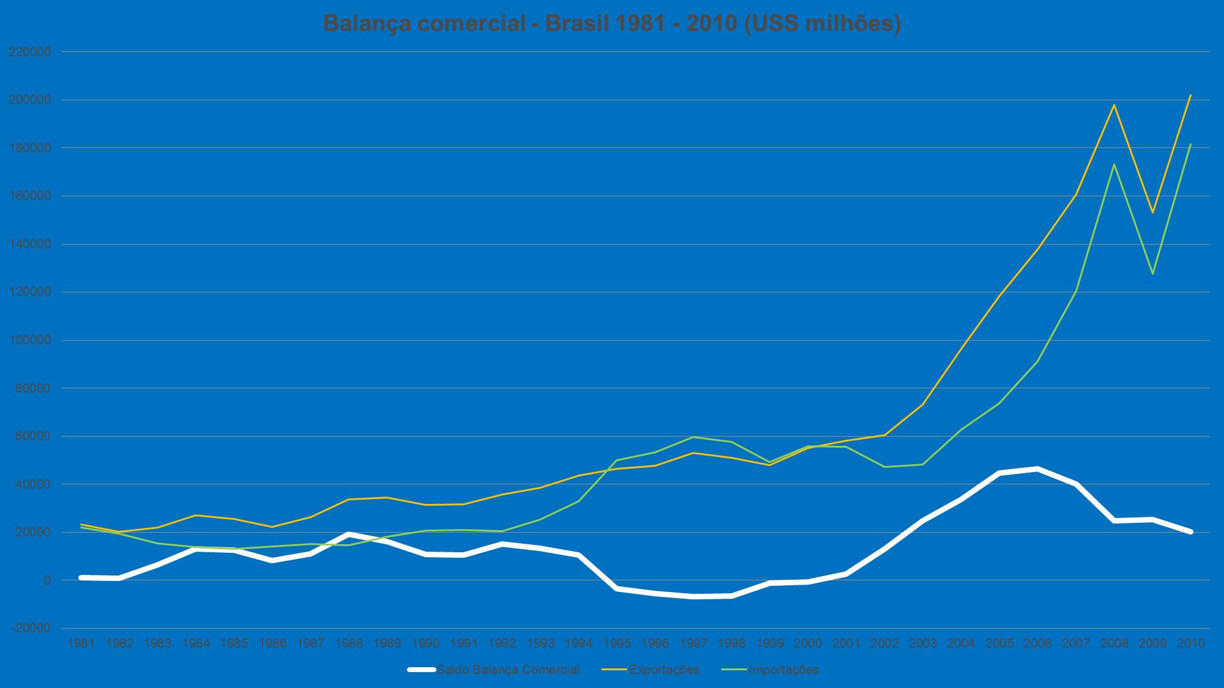
Déficit na Balança comercial

Slide 14
Setor externo
14
Deterioração expressiva das contas externas 1994-1998:
  Exportações: aumento de 17%
    Falta de dinamismo das vendas externas
    Crescimento abaixo da média mundial
  Importações: aumento de 77%
    1993/95: US$ 25,5 p/ 49,9 bilhões
    Maiores aumentos: bens de capital (113%) e bens de consumo (94%)
Aumento do déficit da conta de serviços e rendas
  Aumento do passivo externo líquido
  Pagamento de juros e lucros ao exterior
Forte expansão do déficit em transações correntes:
  1994: 0,3% do PIB
  1998: 4,5% do PIB

Slide 16
Contas públicas
16
1995 a 1998: Política fiscal expansionista
  Piora do resultado primário

Slide 17
17

Slide 18
Gasto Público
18
Aumento do número de aposentados e gastos
  Aumento do salário mínimo em 1995
    45% em termos nominais
    IGP = 15%
Aumento dos gastos com programas de “outras despesas de custeio e capital”
Piora da situação fiscal dos Estados

Slide 19
Contas públicas
19
1995 a 1998: Política fiscal expansionista
  Piora do resultado primário
Política monetária contracionista
  Juros elevados
  Início: Objetivo de estabilizar os preços, depois entrada de capitais
    Ampliação do déficit nominal grande
  Questão da esterilização (manter cambio) – elevação da divida pública
Déficit externo, déficit publico, expansão da divida (interna e externa) -Deterioração do risco-país

Slide 20
20

Slide 21
Contas públicas
21
Desequilíbrio fiscal um dos responsáveis pelo crescimento da dívida interna pública
  Esqueletos (compensados pelas privatizações ?)
  Juros elevados
  Esterilização (cambio)
Inconsistência intertemporal da política macroeconômica
  Necessidade de um ajuste primário para estabilizar a relação dívida/PIB

Slide 22
Contas públicas
22
1995 a 1998: Política fiscal expansionista
  Piora do resultado primário
Política monetária contracionista
  Juros elevados
  Início: Objetivo de estabilizar os preços, depois entrada de capitais
    Ampliação do déficit nominal grande
  Questão da esterilização (manter cambio) – elevação da divida pública
Déficit externo, déficit publico, expansão da divida (interna e externa) -Deterioração do risco-país

Slide 23
Rumo a crise brasileira: Da crise asiática à crise russa
23
Dificuldades no Brasil
Dois problemas importantes:
  Fiscal: Dívida pública elevada e crescente
  Externo: Déficit em conta corrente:
Julho/1998: Privatização da Telebrás
  R$ 22 bilhões → US$ 74 bilhões de reservas
Agosto/1998: Crise Russa
    Desvalorização do rublo e moratória da dívida russa
    Grande fuga de dólares
  Brasil como “a bola da vez”
    US$ 45 bilhões de reservas no final de setembro
      US$ 800 milhões por dia útil
    Saida de recursos e não volta mesmo com dobra dos juros (além de promessas fiscais de praxe)
Notes:
23

Slide 24
Rumo a crise brasileira: da crise russa à desvalorização brasileira
24
Desvalorização eminente: duas ressalvas para ela ocorrer:
  Calendário eleitoral (reeleição FHC)
  riscos :
    volta da inflação - México
    contração econômica – Ásia
    Exposição do setor privado à desvalorização cambial (setor privado com passivos em moeda externa)
2º semestre 1998 – preparação para desvalorização
  Pacote com o FMI
    “Pacote emergencial”: US$ 42 bilhões: FMI, Banco Mundial, BID, Países Desenvolvidos
  Governo assume risco cambial (dá hedge para setor privado: mercado futuro e à vista de dólar, dívida pública interna com clausula cambial) – socialização dos prejuízos
Notes:
24

Slide 25
A Crise e a Mudança de Regime Cambial
25
Janeiro 1999 – câmbio flutuante e desvalorização
  Aprovação do pacote pelo FMI em dez/1998
    Rejeição de pacote fiscal pelo Congresso
    Moratória de Minas Gerais
  Volta da desconfiança
    Fuga de dólares: US$ 1 bilhão por dia
  Tentativa frustrada de desvalorização controlada de 10%
    “Banda diagonal endógena”
Câmbio flutuante a partir de 15/01/1999
  Variação nominal de 48% em 1999
    R$ 1,22 para R$ 1,79 (dezembro) (R$ 2,16 em fev.)
25

Slide 26
26
Notes:
26

Slide 27
Notes:
27

Slide 28
Consequências da mudança cambial
28
Desvalorização - riscos :
  volta da inflação – México e Contração econômica – Ásia
Brasil
  Inflação:
    pequena elevação no curto prazo mas não permanente
    Taxas de juros mantidas elevadas e situação recessiva
    Ajuste ao inverso do Plano Real (tradeables x não tradeables)
  Não há "grande" contração da economia como na Ásia (ou Argentina posteriormente)
    não houve grande efeito patrimonial da desvalorização
    Existe alguma substituição de importações,
Notes:
28

Slide 29
29
Gremaud, Vasconcellos e Toneto Jr.
Parte I Capítulo 5

Slide 33
Ainda as consequências (expectativas) da desvalorização cambial
33
Recuperação do comercial externo
  recuperação aparece mas é mais lenta que esperado
Problemas nas Finanças Públicas
  Efeitos patrimoniais da desvalorização suportada por Governo – ampliação do endividamento público
  Para evitar explosão da dívida pública necessário geração de superávits fiscais primários,
    também necessários para compensar pagamentos de juros ainda altos
Notes:
33

Slide 34
Os efeitos da desvalorização sobre a dívida
34
Impacto direto: Dívida externa (6,3% do PIB)
Dívida interna indexada ao dólar (7,5% do PIB)
  Fornecer hedge para as empresas
“Fantasma” da moratória da dívida interna
  Corrida bancária em fins de jan/1999
  Situação só se normaliza em março
    Alta temporária dos juros, aumentando o custo de oportunidade de comprar dólares
    Constatação de que a inflação não saiu do controle
    Novo acordo com o FMI
    Ajuste fiscal desta vez não é apenas anuncio
34

Slide 35
35

Slide 36
Ainda as consequências (expectativas) da desvalorização cambial
36
Recuperação do comercial externo
  recuperação aparece mas é mais lenta que esperado
Problemas nas Finanças Públicas
  Efeitos patrimoniais da desvalorização suportada por Governo – ampliação do endividamento público
  Para evitar explosão da dívida pública necessário geração de superávits fiscais primários,
    também necessários para compensar pagamentos de juros ainda altos
Desvalorização permite queda da taxa de juros,
  inferior ao imaginado, juros mantidos altos em função das dificuldades externas e da inflação
Notes:
36

Slide 37
FHC – 2º Mandato
37
Novo regime macroeconômico;
  tripé:
    taxa de câmbio flutuante
    metas de inflação
    superávit primário
Notes:
37

Slide 38
Desempenho Comercial Externo
38
Reversão da tendência de deterioração do saldo comercial e do saldo em transações correntes em 1999 - redução do déficit comercial em US$ 5 bi e do saldo em TC em US$ 8 bi.
retração das importações e fraco desempenho das exportações em 1999.
Recuperação lenta das exportações a partir de 2000.
Saldo comercial volta a ser superavitário em 2001, tendo uma forte elevação em 2002.
Notes:
38

Slide 40
Superávit Primário e Desempenho Fiscal
40
Elevados superávits primários,
Notes:
40

Slide 41
41
Notes:
41

Slide 42
Superávit Primário e Desempenho Fiscal
42
Elevados superávits primários,
  elevação da carga tributária,
    crescimento das contribuições (COFINS, CPMF, PIS, etc) que refletem a deterioração da qualidade do sistema tributário;
    elevação do ICMS em função do efeito da desvalorização sobre o preço de combustíveis, energia e telecomunicações;
Notes:
42

Slide 43
43
Notes:
43

Slide 44
Superávit Primário e Desempenho Fiscal
44
Elevados superávits primários,
  elevação da carga tributária,
    crescimento das contribuições (COFINS, CPMF, PIS, etc) que refletem a deterioração da qualidade do sistema tributário;
    elevação do ICMS em função do efeito da desvalorização sobre o preço de combustíveis, energia e telecomunicações;
  Persistência do crescimento das despesas (gastos vinculados);
    retração dos investimentos públicos;
Mudanças relevantes:
  Lei de Responsabilidade Fiscal,
  reforma previdenciária
  renegociação de dívidas estaduais.
Notes:
44

Slide 45
Metas de Inflação: regras x discrição
45
Política Econômica (Monetária) voltada para alcançar uma determinada meta de inflação.
  Anuncio de uma meta de inflação (IPCA) definida pelo CMN (alguma discricionariedade)
  Autonomia Operacional (instrumental) do BCB (parte) para buscar a meta.
  Taxa de Juros passa a ser instrumento voltado para o controle inflacionário – “Regra de Taylor” ?
    Inflação acima da meta – eleva-se a taxa de juros; Inflação abaixo da meta – reduz-se a taxa de juros;
  Aprimoramento dos canais de comunicação com sociedade (mercado) – confidence building
    Amplia transparência na condução da política e consequentemente monitoramento e avaliação da atuação das autoridade Monetárias
Notes:
45

Slide 46
Desempenho da Inflação
46
Após a desvalorização verifica-se uma elevação da inflação, que logo se retrai.
Maiores elevações nos bens transacionáveis (ao contrário da primeira etapa do Plano Real) e nos chamados preços administrados.
  Preços livres não tradeables que acabam segurando a inflação.
No II FHC cumpriu-se as metas nos dois primeiros anos e descumpriu-se nos dois últimos anos
Notes:
46

Slide 47
IPCA anual 1995-2010

Slide 48
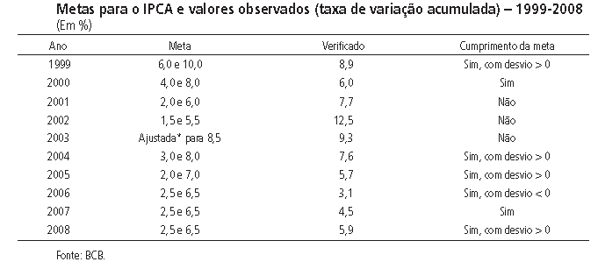

Slide 49
IPCA anual 1995-2010

Slide 50
Atividade Econômica
50
Expectativa com a mudança cambial e tripé
  melhora da situação externa e contas publicas
  possibilidade de uma maior queda da taxa de juros
  maior crescimento econômico, mas:
Crescimento médio no II FHC: 2,1%a.a., abaixo do I FHC.
  1999 – fraco desempenho decorrente do processo de estabilização;
  2000 – maior taxa de crescimento 4,36%
  2001 – Crise energética, crise argentina e ataques terroristas – queda da taxa de crescimento
  2002 – crise cambial (eleitoral) e baixo crescimento
Notes:
50

Slide 51
2001 e 2002: um difícil cenário
Cenário ia melhorando para FFHH até que:
  2001: Crise energética, crise argentina, 11/09
    Saída de capita – desvalorização cambial – pressão inflacionária

Slide 52
Inflação retoma fim FFHHCC
Inflação volta a acelerar em função de choques cambiais
  Também problemas com preços administrados
      não respondem a política monetária diretamente
      Permanência de alguma indexação
  Crítica “Uso contido da política monetária no início”

Slide 53
Notes:
53

Slide 55
2001 e 2002: um difícil cenário
Cenário ia melhorando para FFHH até que:
  2001: Crise energética, crise argentina, 11/09
    Saída de capita – desvalorização cambial – pressão inflacionária
      Tb pressão sobre dívida
    subida de juros, ajuste recessivo
      Mai pressão sobre dívida
2002: crise de credibilidade:
  Problema divida pública elevada (60%) e perfil ruim
  Problema com crise eleitoral ?

Slide 56
56
Dívida pública:
estabilizada em 1999 e 2000; mas crescente nos dois anos seguintes devido a efeitos patrimoniais da variação cambial e do comportamento da SELIC (composição da dívida).
Notes:
56

Slide 57
2002 – Só crise eleitoral ?
Cenário ia melhorando para FFHH até que:
  2001: Crise energética, crise argentina, 11/09
    Saída de capital – desvalorização cambial – pressão inflacionária e na divida
    subida de juros, ajuste recessivo, pressão sobre divida
Último ano de FHC, contexto:
  baixo crescimento econômico e elevação do desemprego,
  fragilidade do ajuste fiscal com aumento da dívida pública apesar do superávit primário,
  pressões inflacionárias (vindas da taxa de câmbio),
  risco eleitoral.
    Positivo: melhora comercial externa (não percebida ?)
Dominância Fiscal:
  elevações da taxa de juros para conter a inflação,
  deterioravam a situação fiscal, ampliando o risco da dívida pública (e o risco-país),
  levando a fuga de capitais,
  desvalorização cambial e novas pressões sobre divida e inflacionárias
57
Notes:
57

